Slide 1
КУРСОВОЙ ПРОЕКТ Разработка базы данных «Отдел кадров»
МИНИСТЕРСТВО ОБРАЗОВАНИЯ И НАУКИ РЕСПУБЛИКИ КОМИ
ГОСУДАРСТВЕННОЕ ПРОФЕССИОНАЛЬНОЕ ОБРАЗОВАТЕЛЬНОЕ УЧРЕЖДЕНИЕ
"ВОРКУТИНСКИЙ АРКТИЧЕСКИЙ ГОРНО-ПОЛИТЕХНИЧЕСКИЙ КОЛЛЕДЖ"
Руководитель проекта:
Д.П. Егоров
Выполнил студент группы: ИСП-21 В.С Зайцев

Slide 2
ЦЕЛЬ И ЗАДАЧИ
Цель работы – разработать базу данных для ИС «Кинотеатр».
Задачи:
выбор инструментария;
проектирование базы данных;
создать базу данных;
выполнить шифрование данных;
выполнить BackUP базы данных;
выполнить восстановление базы данных;
выполнить разграничение прав доступа базы данных;

Slide 3
Выбор инструментария
Особенности функционирования SQL SERVER:
СУБД SQL server используются для создания, размещения, хранения и управления реляционными (табличными) базами данных на специальных серверах или в облаке. Они работают через настольные приложения и web- сайты.

Slide 4
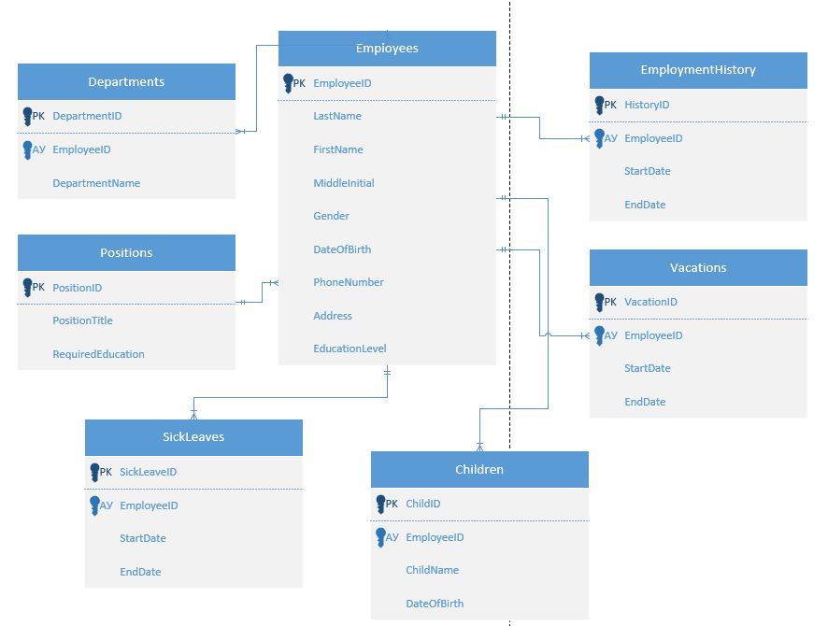
Анализ диаграммы ERD
Каждая сущность должна обладать следующими характеристиками:
Уникальное имя — для четкой идентификации сущности.
Один или несколько атрибутов, которые принадлежат этой сущности или могут быть унаследованы через связи с другими сущностями.
Один или несколько атрибутов, которые позволяют однозначно идентифицировать каждый экземпляр данной сущности.
Атрибут — это любая характеристика сущности, которая имеет значение в контексте рассматриваемой области и используется для квалификации, идентификации, классификации, количественной оценки или описания состояния сущности.

Slide 5
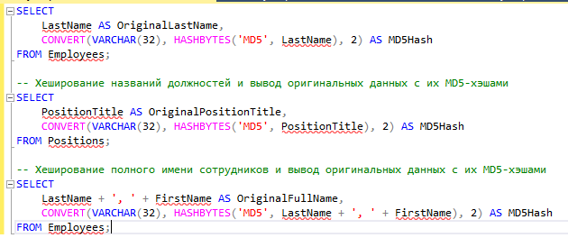
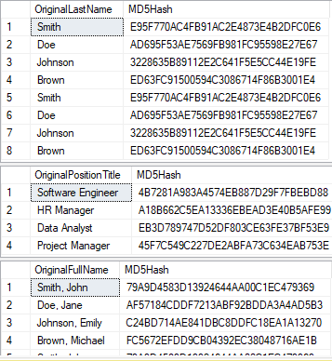
Разработка базы данных
Шифрование базы данных – использование технологии шифрования для преобразования информации, хранящейся в базе данных (БД), в шифротекст, что делает её прочтение невозможным для лиц, не обладающих ключами шифрования.

Slide 6


Разработка базы данных
Резервное копирование играет важную роль в обеспечении безопасности данных и защите от потери информации.

Slide 7
ЗАКЛЮЧЕНИЕ
В заключение можно отметить, что разработка базы данных «Отдел кадров» значительно повысит эффективность работы отдела кадров, сократит время на обработку информации и снизит вероятность ошибок при формировании отчетов. Ожидается, что внедрение данной системы приведет к улучшению качества управления кадровыми данными и оптимизации работы всей организации.

Slide 8
СПАСИБО ЗА ВНИМАНИЕ

